Slide 1
長方形のパズルからはじまる。

Slide 2
パズルは、縦長、色画用紙 ピースを、ハサミで切り離す。

Slide 3
式で、なまえを付ける。長辺の長さx ， 短辺の長さ1
 |  | 長方形 x
大きな正方形 x² |  |  | 長方形の長辺は， 大きな正方形の1辺の 長さ。
長方形 x |  |  | 長方形の短辺は， 小さな正方形の・・・
でも，長辺：短辺は簡単な比ではありません。 |  | ↑ 小さな正方形 1

Slide 4
さて、ここで問題です。
次の式であらわされる数枚のピース全部を、ピッタリしかも重ねないで、全体で長方形になるようにきちんと並べましょう。
(2)
(3)
【問】 このようなタイプのパズルを作る時， □
の□の部分に使える整数は何通りですか。すべて書き出しましょう。

Slide 5
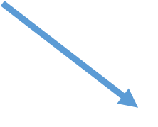
「このようなパズル」って一体、何？
材料 できあがった長方形
x+2
2x + 3
の輪郭（2辺の長さ）

Slide 6
「このようなパズル」って一体、何？
材料 できあがった長方形
x+2
2x + 3
の輪郭（2辺の長さ）
因数分解
展 開

Slide 7
「このようなパズル」の攻略法
手早くサッサとできる方法をまとめよう。
（１）二次の項を左上に、定数項を右下にまとめる方針にする。
（２）左上の置き方のうち、あるパターンについて、
右下の置き方を、試行錯誤して、・・・
（３）見つからないときには、別の左上の並べ方についてもする。
（４）式の形にして、成功した並べ方を記録する。

Slide 8
「このようなパズル」の攻略法
大きな正方形
（１）二次の項を左上に、定数項を右下にまとめる方針にする。
（２）左上の置き方のうち、あるパターンについて、
右下の置き方を、試行錯誤して、・・・
問題の長方形の枚数がピッタリ収まるものを探す
（３）見つからないときには、別の左上の並べ方についてもする。
（４）式の形にして、成功した並べ方を記録する。
小さな正方形

Slide 9
続・「このようなパズル」の攻略法（１）
いつも画用紙切っているわけにも、いかんでしょう。
実物の代わりに、図で済ますようにしてサボる。

Slide 10
続・「このようなパズル」の攻略法（２）

Slide 11
続・「このようなパズル」の攻略法（3）
2x² + 13x + 6
やりかたを写すより（だって、前のページを電子ファイルで送るもの！）、他の問題を自分の理解でやってみる方が、
効率がよいよ。

Slide 12
続・「このようなパズル」の攻略法 (4)
2x² + 13x + 6
=(2x+1)(x+6)

Slide 13
ただ、弱点としては…

Slide 14
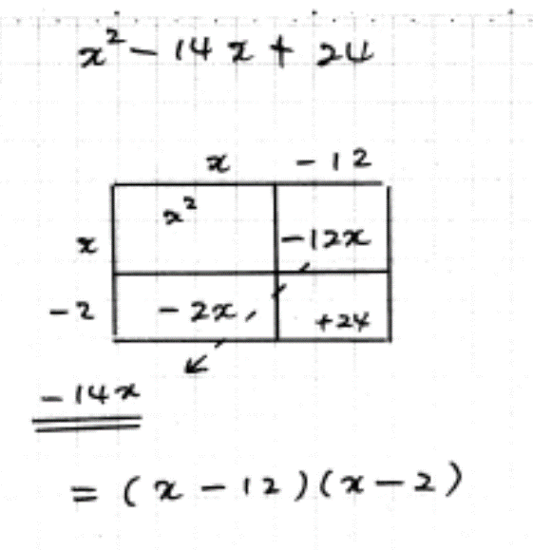
図は絵ではないので、写実的でなくてよい。
※前の 2x² + 13x + 6
だって、1と6の縮尺はめちゃくちゃ
掛けて、+24 ということは、
同符号。
足して、－14 ということは、
どちらもマイナス。

Slide 15
図は絵ではないので、写実的でなくてよい。
掛けて、－24 ということは、
異符号。
足して、＋5 ということは、
正のものの絶対値が大きい。

Slide 16
このような趣旨がわかったら・・・
定規で線を引くのが
面倒になってくるよ。
それが、
たすき掛け
（すでに中学で
ご存知かな？）
次ページの出典→

Slide 17
たすき掛けの やりかた （１）

Slide 18
たすき掛けの やりかた （２）

Slide 19
たすき掛けのやりかた （３）
このようなサボり方が、できているなら、安心して試行錯誤
をさせてあげられます。

Slide 20
たすき掛けのやりかた （４）

Slide 21
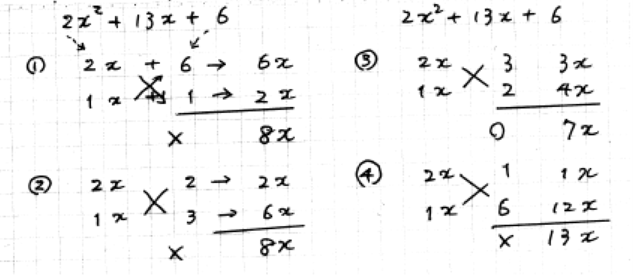
たすき掛けのやりかた （４）の注釈
１） ①と②とが、
同じになる理由。
2(x+3)(x+1）
2） 試行錯誤ですから、
③でうまくいったので
④は不要です。
3）⑤以降として， 1x 6
2 x 1 の形をしたくなりますが、

Slide 22
たすき掛けのやりかた （５）
試行錯誤ですが、なるべく系統的にすれば、調べ漏れが
防げます。

Slide 23
たすき掛けのやりかた （５）-1

Slide 24
たすき掛けのやりかた （５）-2

Slide 25
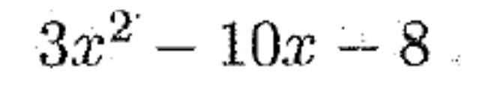
たすき掛けのやりかた （５）-3
どうせ、筆算なので、図を書くのも面倒に
思って、いきなり、括弧の式にして、内側と外側で・・・
（まじめな良い子は、マネしないように！）
＝（３x 8）（x 1） ＝（3x 4）（x 2）
※8と3ではうまくない。 ※ 6と４だけど、絶対値
を足せるわけでもない。

Slide 26
たすき掛けのやりかた （５）-4
そして、
＝（3x 2)(x 4）
※12 と2だと差が…
ちなみに、24と1というのは、
＝ （３x 1）（x 8）
過激！

Slide 27
たすき掛けのやりかた （５）-5
もっとも、2行にわたって書けば、「たすきがけ」の形が、
残されます。
＝（3x 2)
×(x 4）
2 12

Slide 28
これは、公式ってより、
◆覚えないとならない公式ってみるのは、邪道です。
◆ たすき掛けの技能を、
手はもちろん、目と頭とを連合させて、刷り込ませる
ものですよね。
では、公式らしい公式についてのご案内は次号に。

